Slide 1
Código Asignatura: MPEA01
Docente:
Santiago, Septiembre de 2013
ELECTRICIDAD AUTOMOTRIZ

Slide 2
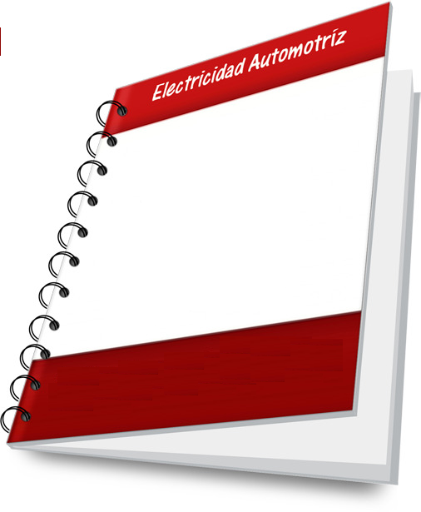
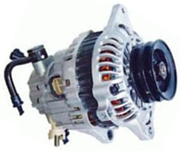
Unidad 2
Sistema de carga.

Slide 3


Sistema de Carga
- Componentes
- Principio de funcionamiento de los componentes.
- Descripción de Funcionamiento.

Slide 4
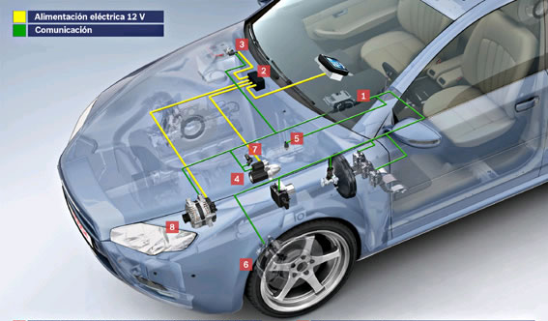
Circuito Básico Sistema de Carga
¿ Cuales son los componentes del Circuito de Carga?

Slide 5


Función:
El Sistema de carga, que tiene la misión de proporcionar energía eléctrica a la batería y a todos los órganos o sistemas del vehículo que la necesiten.
¿Qué sistema podríamos considerar?

Slide 6
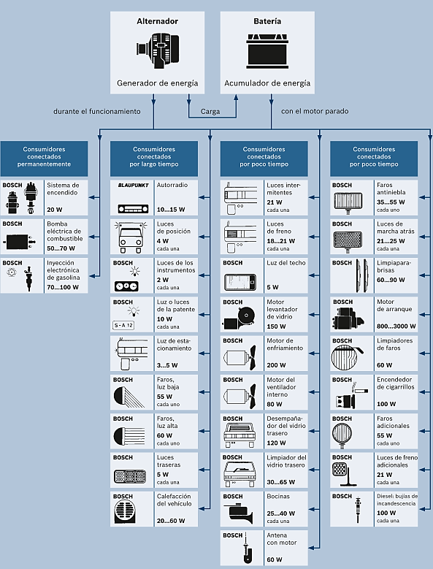
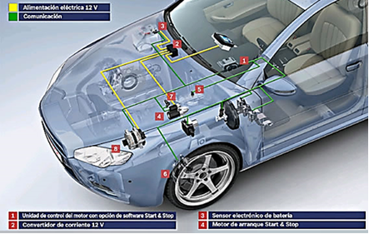
¿ Cuales son los Consumos que requieren de energía?.

Slide 7

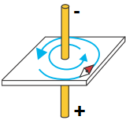
Principio de funcionamiento:
Electromagnética.
Inducción Electromagnética.
Electromagnetismo

Slide 8

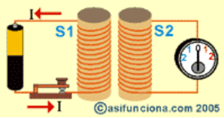
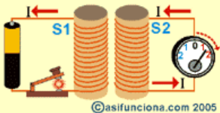
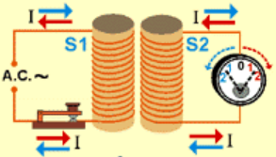
Principio de funcionamiento:
Electromagnética.
Inducción Electromagnética.
Inducción Electromagnética

Slide 9
COMPONENTES Y CIRCUITO DE CARGA
CONMUTADOR DE ENCENDIDO
REGULADOR
DE VOLTAJE
B
IG
ALTERNADOR
A
AMPERIMETRO

Slide 10
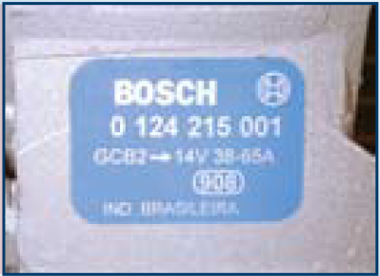
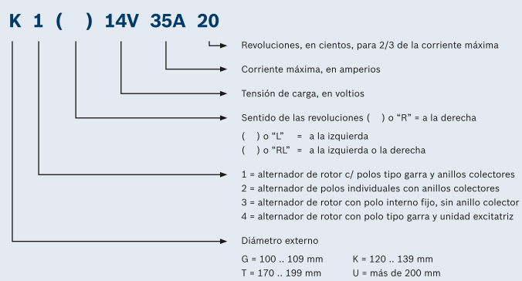
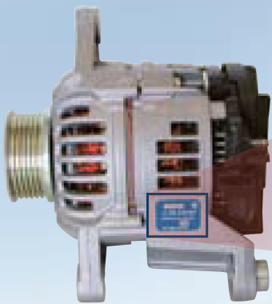
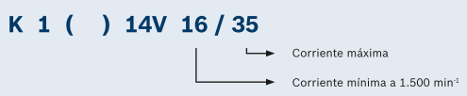
IDENTIFICACIÓN DE ALTERNADORES
La capacidad de cada alternador está indicada en una “placa de identificación” metálica, fijada o grabada en la carcasa, donde se indica el Número del alternador y sus características.
La identificación de los alternadores

Slide 12
COMPONENTES DEL ALTERNADOR
RODAMIENTO
TRASERO
ROTOR YBOBINA DE
CAMPO
RODAMIENTO
DELANTERO
ANILLOS
TAPA
TRASERA
ESTATOR
Y FASES
TAPA
DELANTERA
PORTA ESCOBILLAS
Y ESCOBILLAS
PLACA DE
DIODOS
TUERCA
VENTILADOR
POLEA

Slide 13
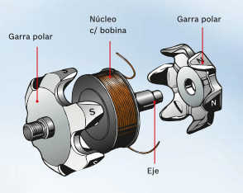
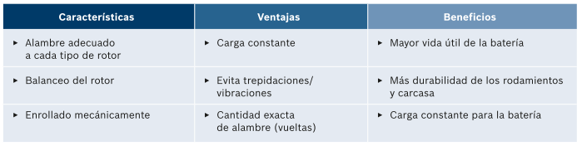
Rotor:
La cantidad de vueltas del alambre y el diámetro, cambian de acuerdo con la capacidad de cada alternador, con un promedio de 500 vueltas.
La fábrica Bosch cuando produce el rotor, elige el alambre adecuado a su capacidad, lo enrolla en máquinas de última generación, prensa las garras, y finalmente lo balancea en una balanceadora estroboscópica para eliminar posibles diferencias de material, teniendo en cuenta que hay casos de rotores que giran hasta 20.000 revoluciones por minuto, y un desbalanceo provocaría trepidaciones/vibraciones que podrían dañar los rodamientos y la carcasa.

Slide 14
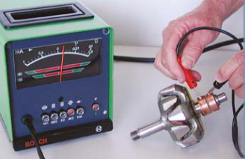
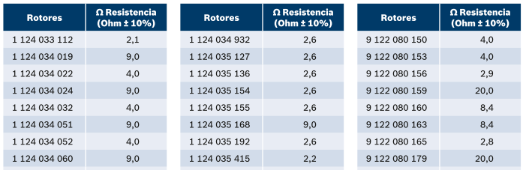
Las diferencias entre los rotores no son solamente en la forma física, sino también eléctrica, debido a la variación en la cantidad de espiras, y el grosor del alambre, varía también la resistencia eléctrica del bobinado, que se mide con el ohmiómetro, y el valor
se indica en ohmios (Ω).

Slide 15
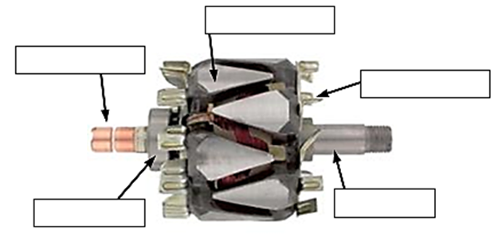

Slide 16
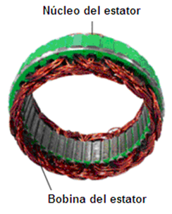
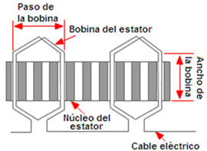
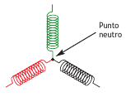
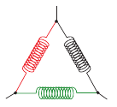

Estator:
I = Ip
U=Up√3
I = Ip √3
U = Up

Slide 17
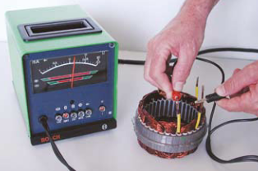
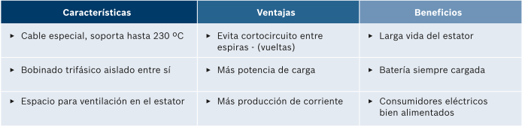
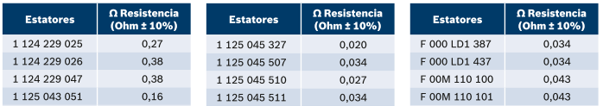
Los estatores también son diferentes. La diferencia es en los bobinados, que producen diferentes potencias (corriente).
Aparentemente iguales, pero con valores de resistencias diferentes.
Es importante medirlos.

Slide 18
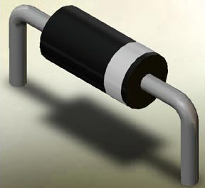
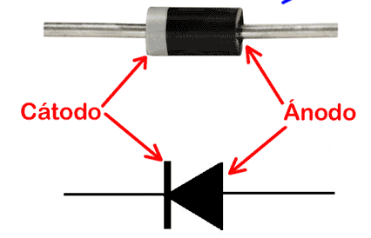
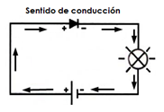
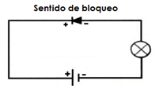
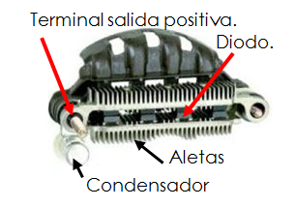
Conjunto o puente rectificador.
Asociación de diodos montados en parejas por fase conectándose a la salida de ella.
Los diodos corresponden a un componente electrónico formado por semiconductores que tiene la propiedad de ser en un sentido un buen conductor y en el opuesto aislante

Slide 19
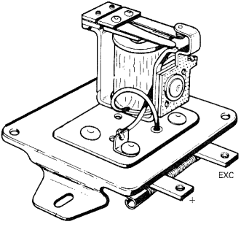
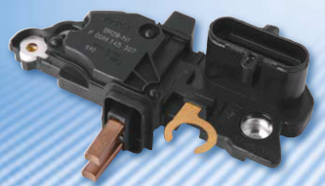
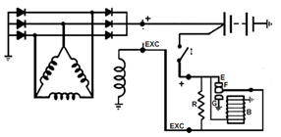
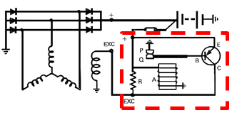
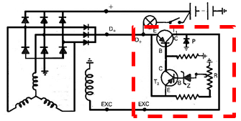
Regulador de Tensión
La regulación de tensión queda entregada a este dispositivo que actúa sobre la corriente de excitación del alternador (bobina Inductora) modificando el campo magnético aumentando o disminuyendo en función de los valores de tensión a los cuales es sometida la batería y el sistema de carga.
Evolución de los componentes
Electromecánica
Electrónica

Slide 20
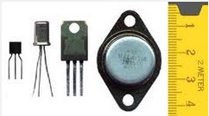
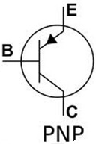
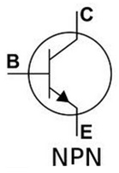
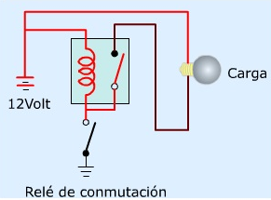
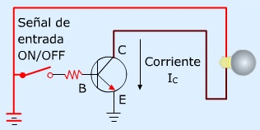
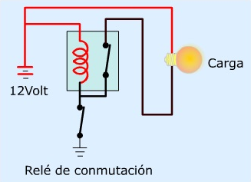
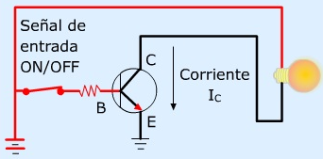
Transistor:
Es un componente electrónico formado por la unión de dos diodos en oposición, capaz de regular el paso de corriente en un circuito eléctrico.
Esencialmente desempeña una labor similar a la de un relé, controlando corrientes elevadas.
Exteriormente el transistor presenta diferentes formas y estructuras , pero disponen de tres bornes denominados respectivamente emisor, colector y base, el último de los cuales actúa

Slide 21
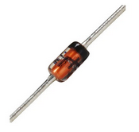
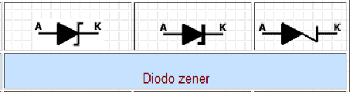
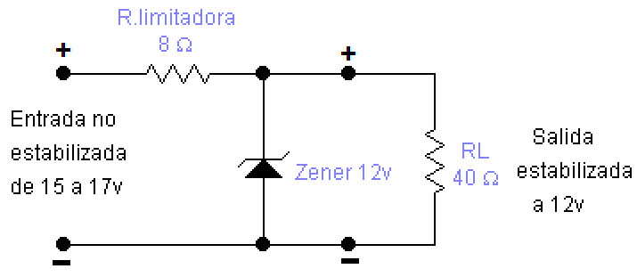
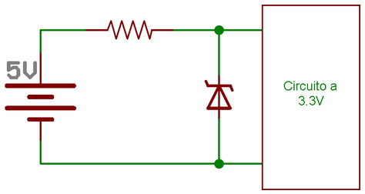
Diodo Zener:
Es un tipo especial de diodo, que polarizado en sentido directo tiene un funcionamiento normal, pero que polarizado en sentido inverso permite el paso de corriente a partir de un determinado valor de tensión de polarización (tensión de Zener).
Se utiliza como un estabilizador de tensión o bien como protector.

Slide 22
Funcionamiento Sistema de Carga:
1. Generación de Energía:
Ejemplo circuito monofásico
Bobina del Estator
Gráfica de Tensión Generada
MAX. POSITIVO
Rotor
V= 0
S
N
MAX. NEGATIVO

Slide 23
Funcionamiento Sistema de Carga:
1. Generación de Energía:
MAX. POSITIVO
V= 0
S
N
MAX. NEGATIVO

Slide 24
Funcionamiento Sistema de Carga:
1. Generación de Energía:
MAX. POSITIVO
V= 0
S
N
MAX. NEGATIVO

Slide 25
Funcionamiento Sistema de Carga:
1. Generación de Energía:
MAX. POSITIVO
V= 0
S
N
MAX. NEGATIVO

Slide 26
Funcionamiento Sistema de Carga:
1. Generación de Energía:
MAX. POSITIVO
V= 0
S
N
MAX. NEGATIVO

Slide 27
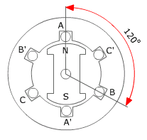
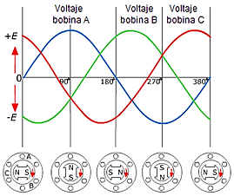
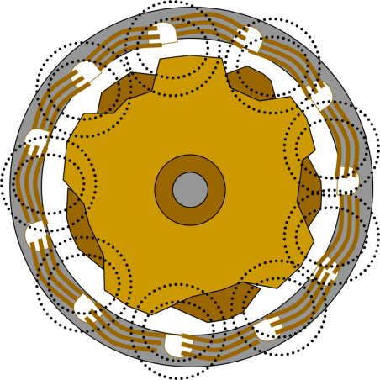
Funcionamiento Sistema de Carga:
1. Generación de Energía:
Estator Trifásico
Gráfica Trifásica
Rotor y Campos Electromagnéticos

Slide 28
Funcionamiento Sistema de Carga:
2. Rectificación
Bobina de Campo
( Rotor)
Terminales de conexión
Escobilla
+
Escobilla
F
E
N
B
Conjunto o Puente Rectificador
( Diodos)
Fases
(Estator)

Slide 29
Funcionamiento Sistema de Carga:
2. Rectificación
F
E
N
B

Slide 30
Funcionamiento Sistema de Carga:
2. Rectificación
F
E
N
B

Slide 31
Funcionamiento Sistema de Carga:
2. Rectificación
F
E
N
B

Slide 32
Funcionamiento Sistema de Carga:
2. Rectificación
F
E
N
B

Slide 33
Funcionamiento Sistema de Carga:
2. Rectificación
F
E
N
B

Slide 34
Funcionamiento Sistema de Carga:
2. Rectificación
F
E
N
B

Slide 35
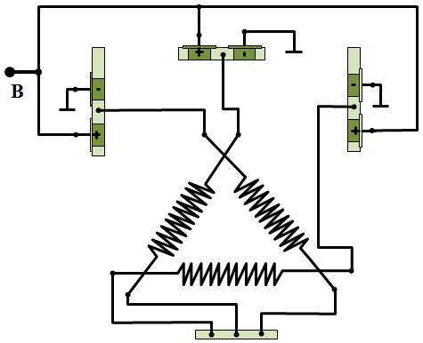

Funcionamiento Sistema de Carga:
2. Rectificación

Slide 36




Funcionamiento Sistema de Carga:
2. Rectificación

Slide 37
Funcionamiento Sistema de Carga:
2. Rectificación
BOBINA DE INDUCCION
TENSION POSITIVA
0° 60° 120° 180° 240° 300° 360° 720°
N
S
TENSION NEGATIVA
(no existe)

Slide 38
Funcionamiento Sistema de Carga:
2. Rectificación
BOBINA DE INDUCCION
TENSION POSITIVA
0° 60° 120° 180° 240° 300° 360° 720°
N
S
TENSION NEGATIVA
(no existe)

Slide 39
Funcionamiento Sistema de Carga:
2. Rectificación
BOBINA DE INDUCCION
TENSION POSITIVA
0° 60° 120° 180° 240° 300° 360° 720°
N
S
TENSION NEGATIVA
(no existe)

Slide 40
Funcionamiento Sistema de Carga:
2. Rectificación
BOBINA DE INDUCCION
TENSION POSITIVA
0° 60° 120° 180° 240° 300° 360° 720°
N
S
TENSION NEGATIVA
(no existe)

Slide 41
Funcionamiento Sistema de Carga:
2. Rectificación
BOBINA DE INDUCCION
TENSION POSITIVA
0° 60° 120° 180° 240° 300° 360° 720°
N
S
TENSION NEGATIVA
(no existe)

Slide 42
Funcionamiento Sistema de Carga:
2. Rectificación
BOBINA DE INDUCCION
TENSION POSITIVA
0° 60° 120° 180° 240° 300° 360° 720°
N
S
TENSION NEGATIVA
(no existe)

Slide 43
Funcionamiento Sistema de Carga:
2. Rectificación
BOBINA DE INDUCCION
TENSION POSITIVA
0° 60° 120° 180° 240° 300° 360° 720°
N
S
TENSION NEGATIVA
(no existe)

Slide 44
Funcionamiento Sistema de Carga:
2. Rectificación
BOBINA DE INDUCCION
TENSION POSITIVA
0° 60° 120° 180° 240° 300° 360° 720°
N
S
TENSION NEGATIVA
(no existe)

Slide 45

Funcionamiento Sistema de Carga:
2. Regulación.

Slide 46
Funcionamiento Sistema de Carga:
2. Regulación.
Contacto Fijo
Superior
Resorte Bimetálico
Tapa
Contacto Móvil
Central
Bobina de
Campo
Contacto Fijo
Inferior (-)
Terminal
Ignición
IGN
Terminal
Field
FD
Base
Resistencia Reguladora

Slide 47
Funcionamiento Sistema de Carga:
2. Regulación.
Fase de contacto o Plena Carga

Slide 48
Funcionamiento Sistema de Carga:
2. Regulación.
Fase de Regulación

Slide 49
Funcionamiento Sistema de Carga:
2. Regulación.
Fase de Corte o derivación a masa

Slide 50
Funcionamiento Sistema de Carga:
2. Regulación.
Resortes
Bimetálica
Relé Del
Piloto
Regulador
de Voltaje
Tapa
Contacto
Móvil FLD
Contacto Móvil
Relé Piloto
IG = Ignición
Rr =Resistencia de
Regulación
F = Field
L = Luz Piloto
N =Neutro
B = Batería
E = Masa
R r
IG F L N B E
Base

Slide 51
Funcionamiento Sistema de Carga:
2. Regulación.
Conmutador
Encendido
CAMPO
PILOTO
A
FASES
AMP
BATERIA

Slide 52
Funcionamiento Sistema de Carga:
2. Regulación.
Conmutador
Encendido
CAMPO
PILOTO
A
FASES
AMP
BATERIA

Slide 53
Funcionamiento Sistema de Carga:
2. Regulación.
Conmutador Encendido
CAMPO
PILOTO
A
FASES
AMP
BATERIA

Slide 54
Funcionamiento Sistema de Carga:
2. Regulación.
Conmutador
Encendido
CAMPO
PILOTO
A
FASES
AMP
BATERIA

Slide 55
Funcionamiento Sistema de Carga:
2. Regulación.
Conmutador
Encendido
CAMPO
PILOTO
A
FASES
AMP
BATERIA

Slide 56

Funcionamiento Sistema de Carga:
2. Regulación.

Slide 57

Funcionamiento Sistema de Carga:
2. Regulación.

Slide 58

Funcionamiento Sistema de Carga:
2. Regulación.

Slide 59

Funcionamiento Sistema de Carga:
2. Regulación.

